Slide 1
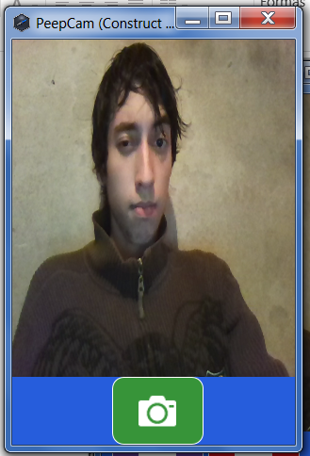


peepCam

Slide 2
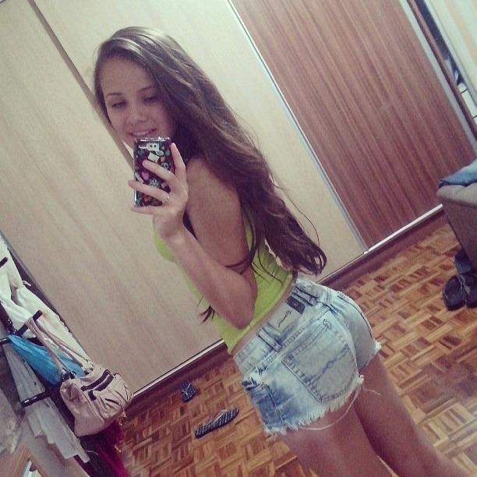


Slide 3
Minha singela homenagem ao pai mais lindo, charmoso e carinhoso do mundo!
FELIZ DIA DOS PAIS!
10/08/2014

